Slide 1
Tiếng việt 4
Tiếng việt 4
Viết
(Trang 21-22)

Slide 2
Khởi động

Slide 3
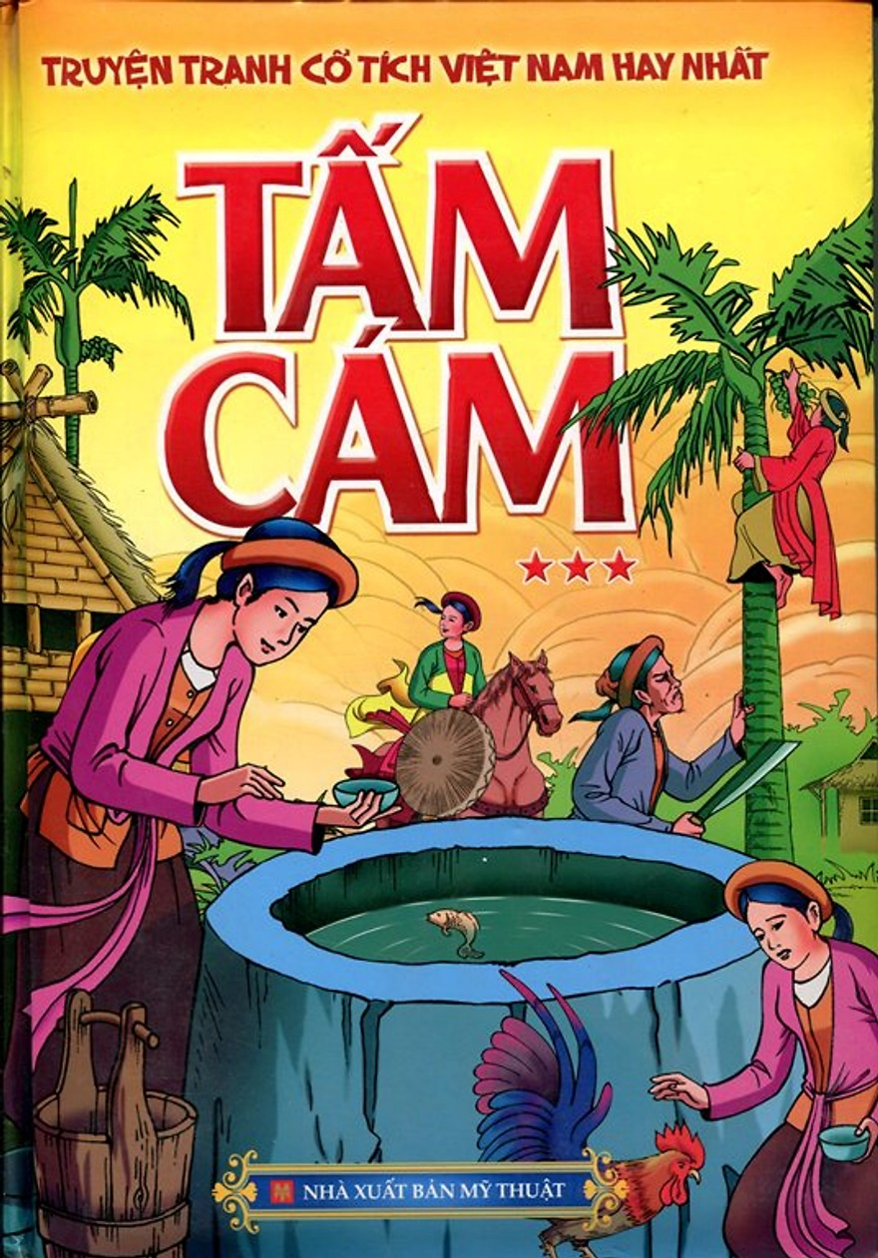
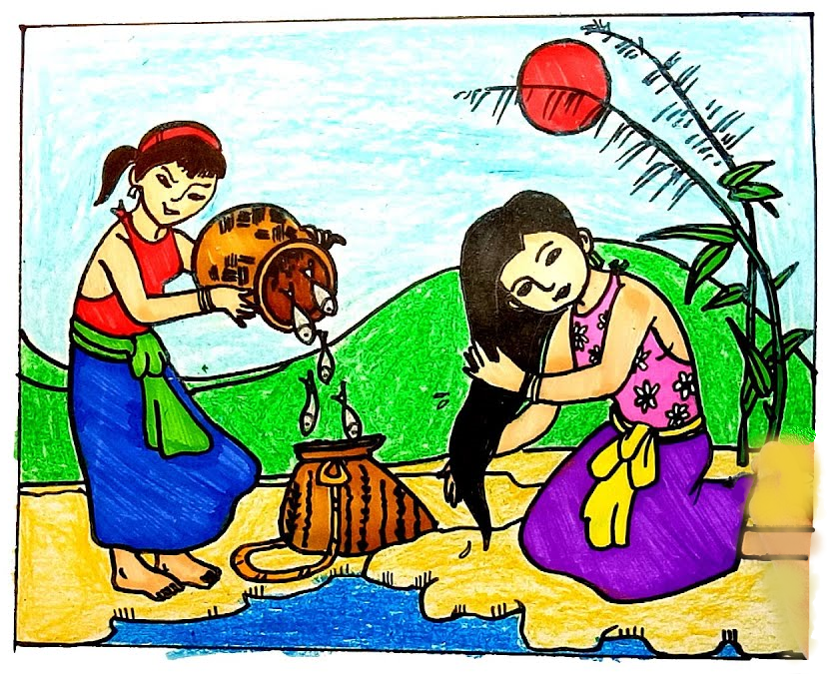
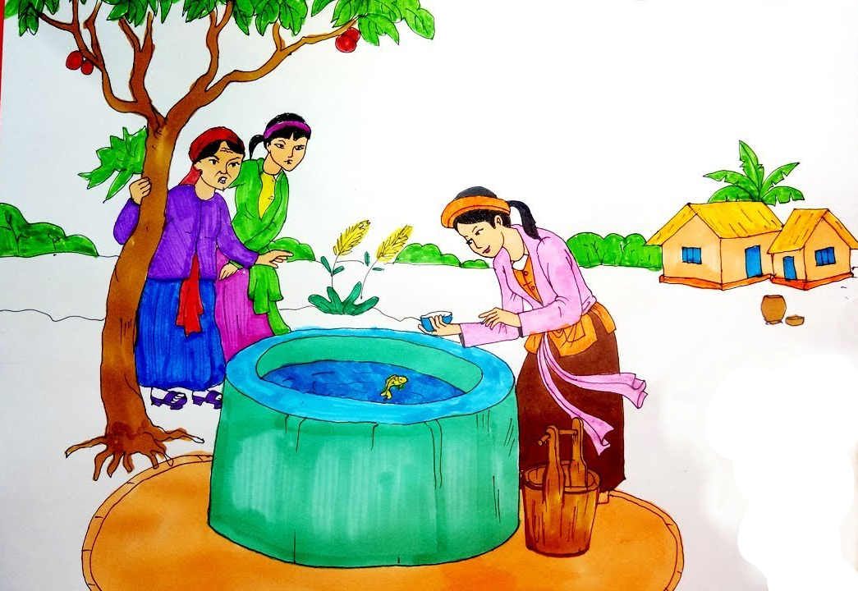
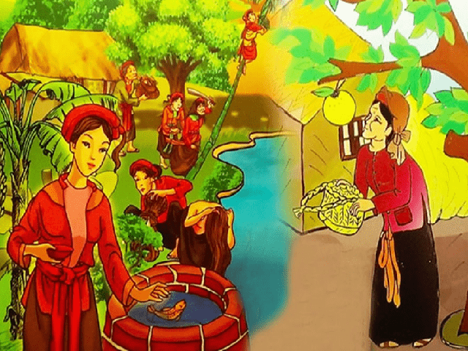
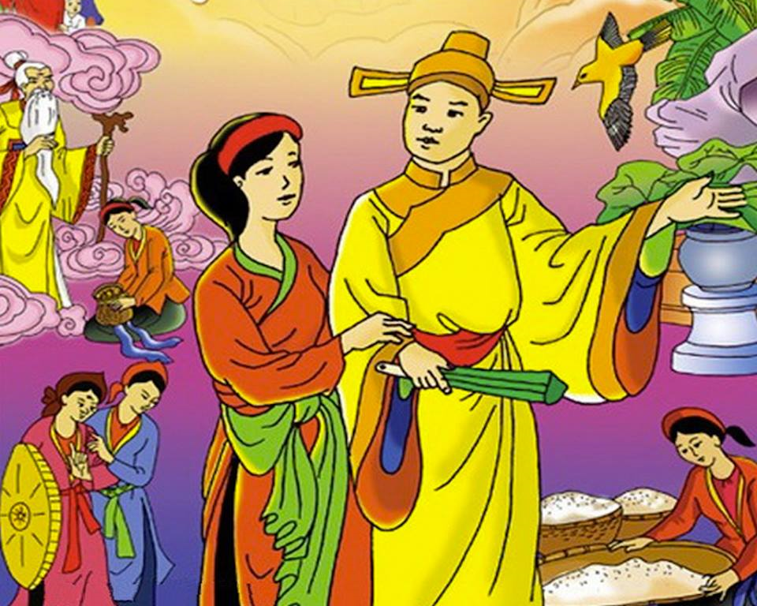
1
2
Những hình ảnh sau nói đến câu chuyện nào?
3
4

Slide 4
Măng Non
Tiếng việt 4
Tiếng việt 4
Viết
Viết đoạn văn nêu ý kiến
(Trang 21-22)

Slide 5
Mục tiêu
Viết được đoạn văn nêu ý kiến (nêu lí do vì sao mình thích một câu chuyện đã đọc hoặc đã nghe).

Slide 6
Đề bài: Viết đoạn văn nêu lí do yêu thích một câu chuyện đã đọc hoặc đã nghe.

Slide 7
1. Dựa vào các ý đã tìm trong hoạt động Viết ở Bài 3, viết đoạn văn nêu lí do yêu thích một câu chuyện đã đọc hoặc đã nghe.

Slide 8
Lưu ý
- Chọn cách giới thiệu câu chuyện gây được chú ý và nếu nhận xét, đánh giá chung về câu chuyện.
- Trình bày rõ các lí do yêu thích câu chuyện và đưa dẫn chứng minh hoạ.
- Các câu trong đoạn văn được viết liên tục, không xuống dòng.

Slide 9
Dàn ý
- Mở đầu: Ngay từ ngày bé, em đã được nghe mẹ kể câu chuyện Bó đũa. Đó là câu chuyện em thích nhất về tình cảm gia đình.
- Triển khai:
+ Câu chuyện kể về một người cha đã dạy cho các con của mình biết hòa thuận, yêu thương lẫn nhau. Bằng bài học về chiếc bó đũa, người cha đã khuyên các con rằng: “Chia lẻ ra thì yếu, hợp lại thì mạnh. Thế nên anh em trong nhà phải biết yêu thương, đùm bọc và đoàn kết với nhau”. Chính những lời dạy ấy đã mang đến cho các con những bài học quý giá trong cuộc sống, về sự đoàn kết sẽ làm được mọi thứ không thể, bài học biết chia sẻ và yêu thương lẫn nhau.
+ Nhân vật người cha đóng vai trò quan trọng trong cả câu chuyện. Nhờ có nhận vật này mà tình cảm của các anh em đã được gắn kết.
+ Em còn đặc biệt ấn tượng với chi tiết “người cha thong thả bẻ gãy từng chiếc một cách dễ dàng”. Chi tiết này đã thể hiện rõ sự thất bại, yếu đuối khi chỉ đơn lẻ một mình.
- Kết thúc: Dù được nghe đã lâu nhưng câu chuyện vẫn luôn có dấu ấn khó phai trong lòng em.

Slide 10
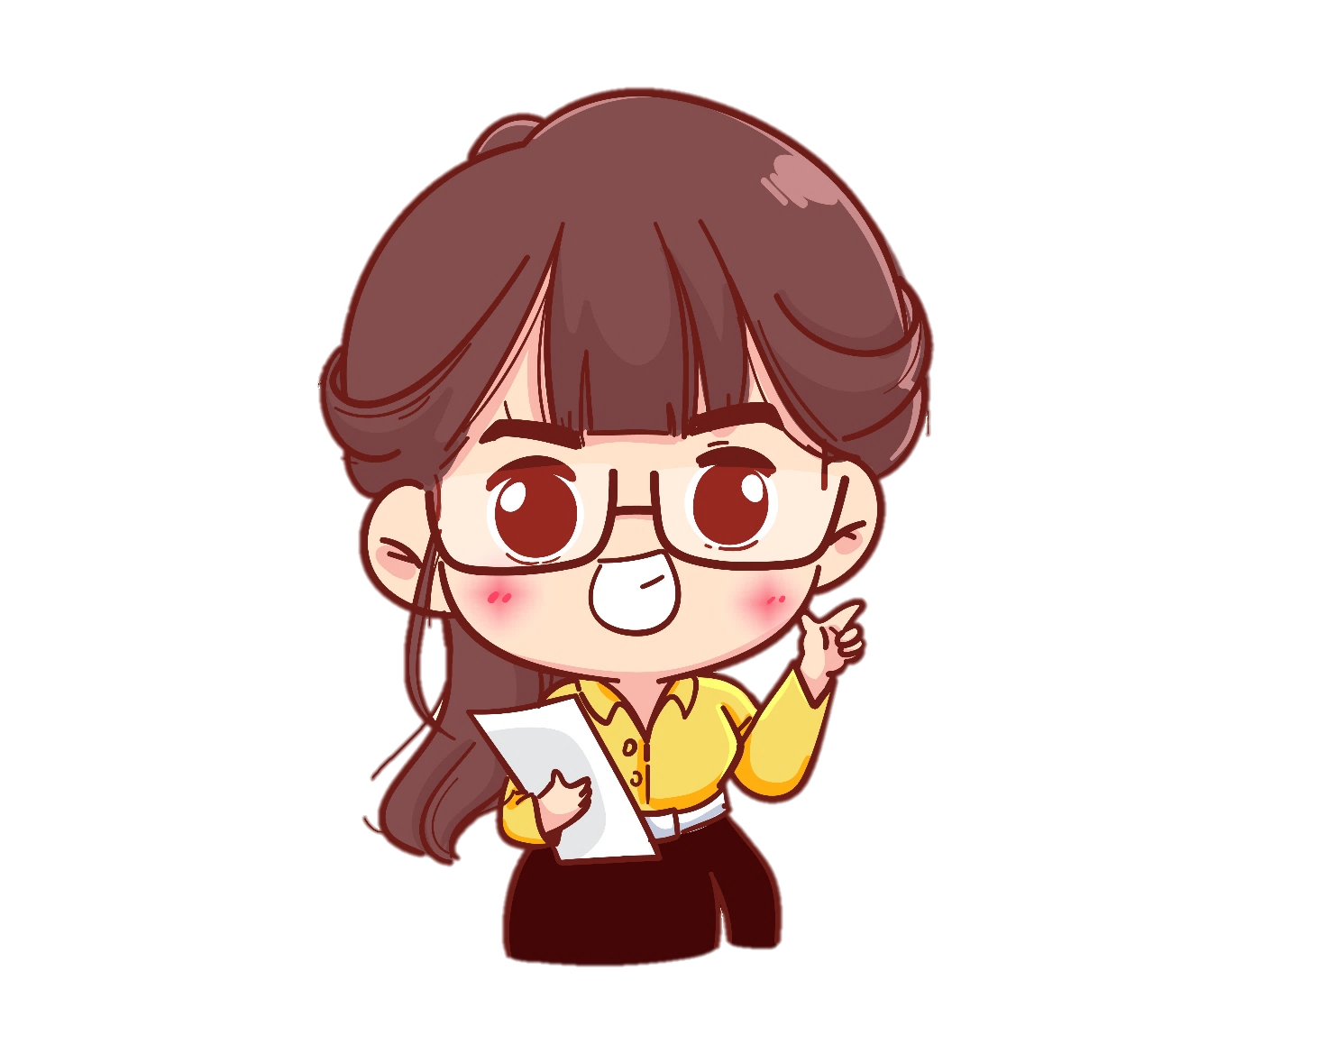
Dựa vào dàn ý
em đã lập để viết thành một đoạn văn hoàn chỉnh.

Slide 11
Mẫu
Ngay từ ngày bé, em đã được nghe mẹ kể câu chuyện Bó đũa. Đó là câu chuyện em thích nhất về tình cảm gia đình. Câu chuyện kể về một người cha đã dạy cho các con của mình biết hòa thuận, yêu thương lẫn nhau. Bằng bài học về chiếc bó đũa, người cha đã khuyên các con rằng: “Chia lẻ ra thì yếu, hợp lại thì mạnh. Thế nên anh em trong nhà phải biết yêu thương, đùm bọc và đoàn kết với nhau”. Chính những lời dạy ấy đã mang đến cho các con những bài học quý giá trong cuộc sống, về sự đoàn kết sẽ làm được mọi thứ không thể, bài học biết chia sẻ và yêu thương lẫn nhau. Nhân vật người cha đóng vai trò quan trọng trong cả câu chuyện. Nhờ có nhận vật này mà tình cảm của các anh em đã được gắn kết. Em còn đặc biệt ấn tượng với chi tiết “người cha thong thả bẻ gãy từng chiếc một cách dễ dàng”. Chi tiết này đã thể hiện rõ sự thất bại, yếu đuối khi chỉ đơn lẻ một mình. Dù được nghe đã lâu nhưng câu chuyện vẫn luôn có dấu ấn khó phai trong lòng em.

Slide 12
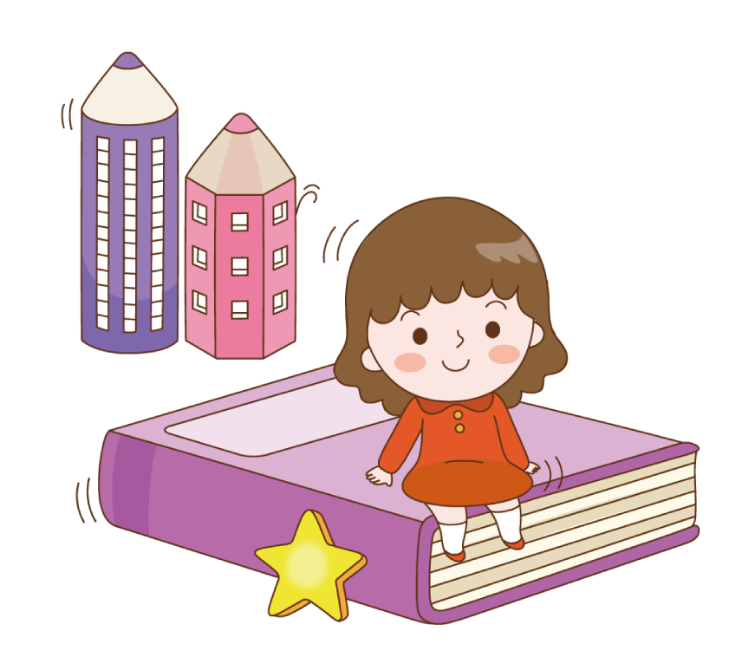
Viết đoạn văn
vào vở

Slide 13
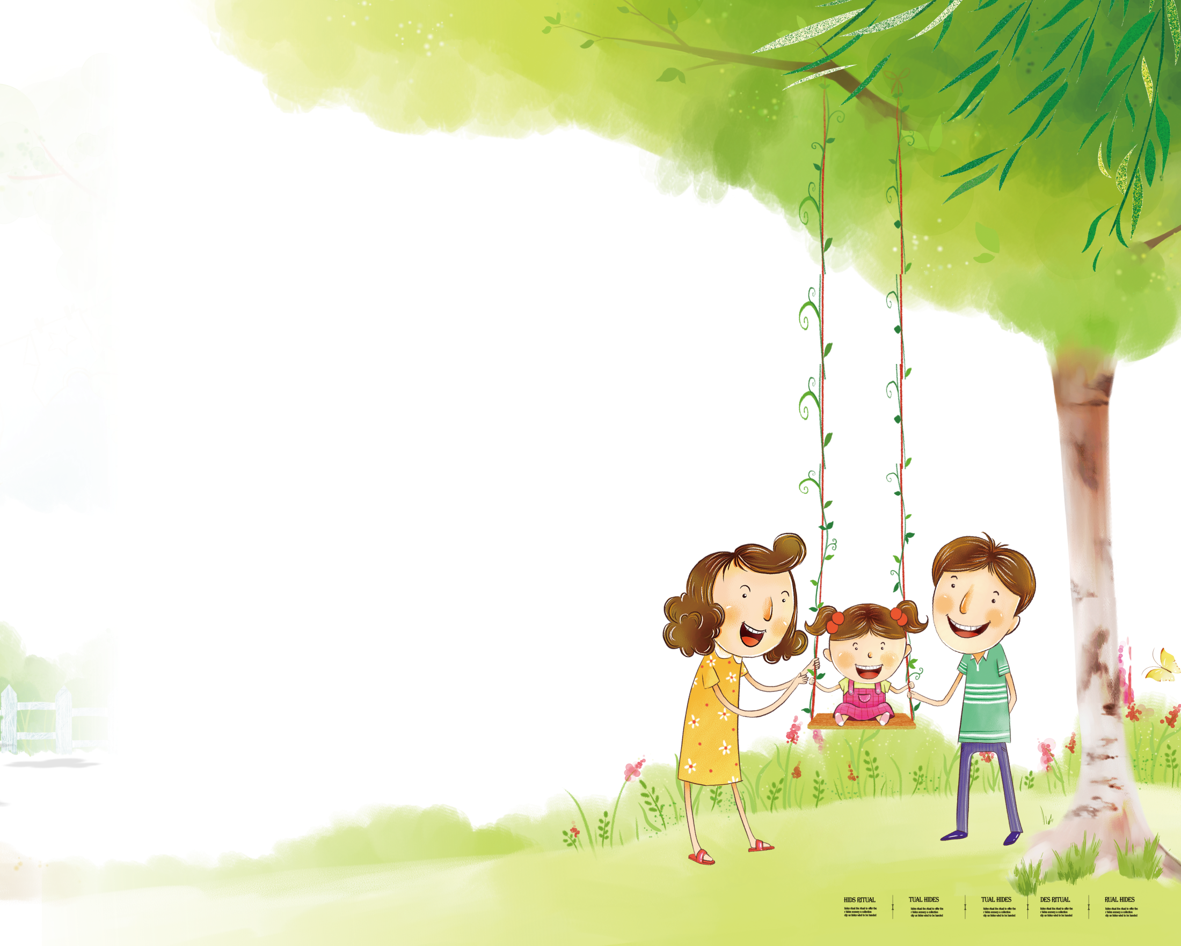
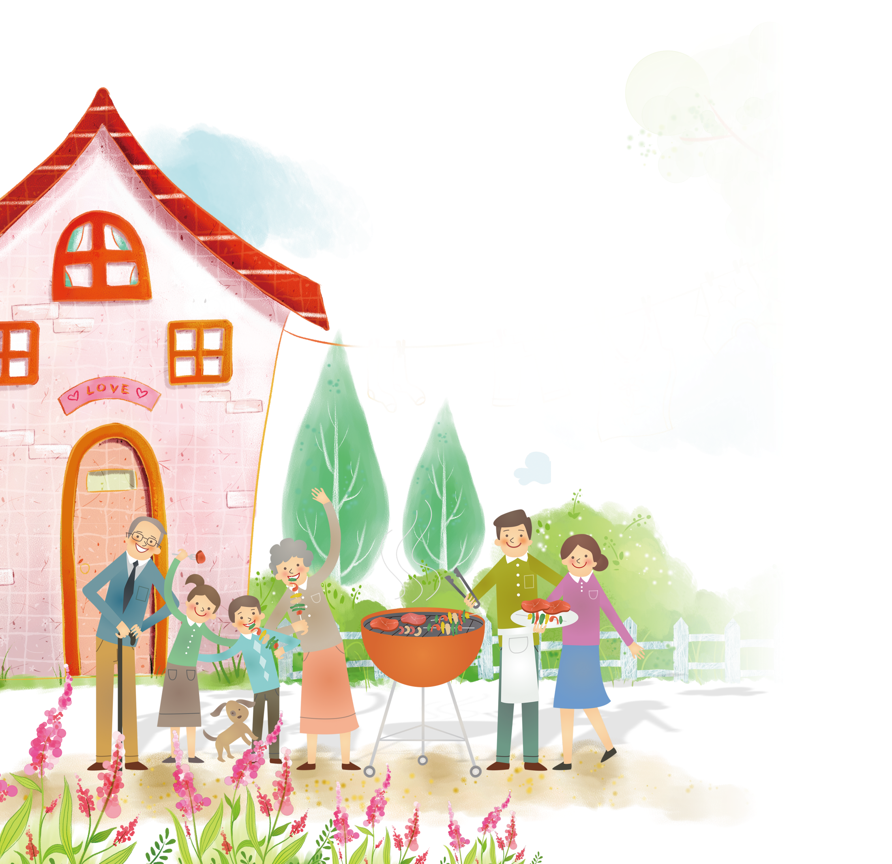
Măng Non
Chia sẻ
trước lớp

Slide 14
2. Đọc soát và chỉnh sửa bài viết.
Tiêu chí
Cách mở đoạn
Cách trình bày lí do
Cách kết thúc
Cách dùng từ, đặt câu

Slide 15
Măng Non

